Slide 1
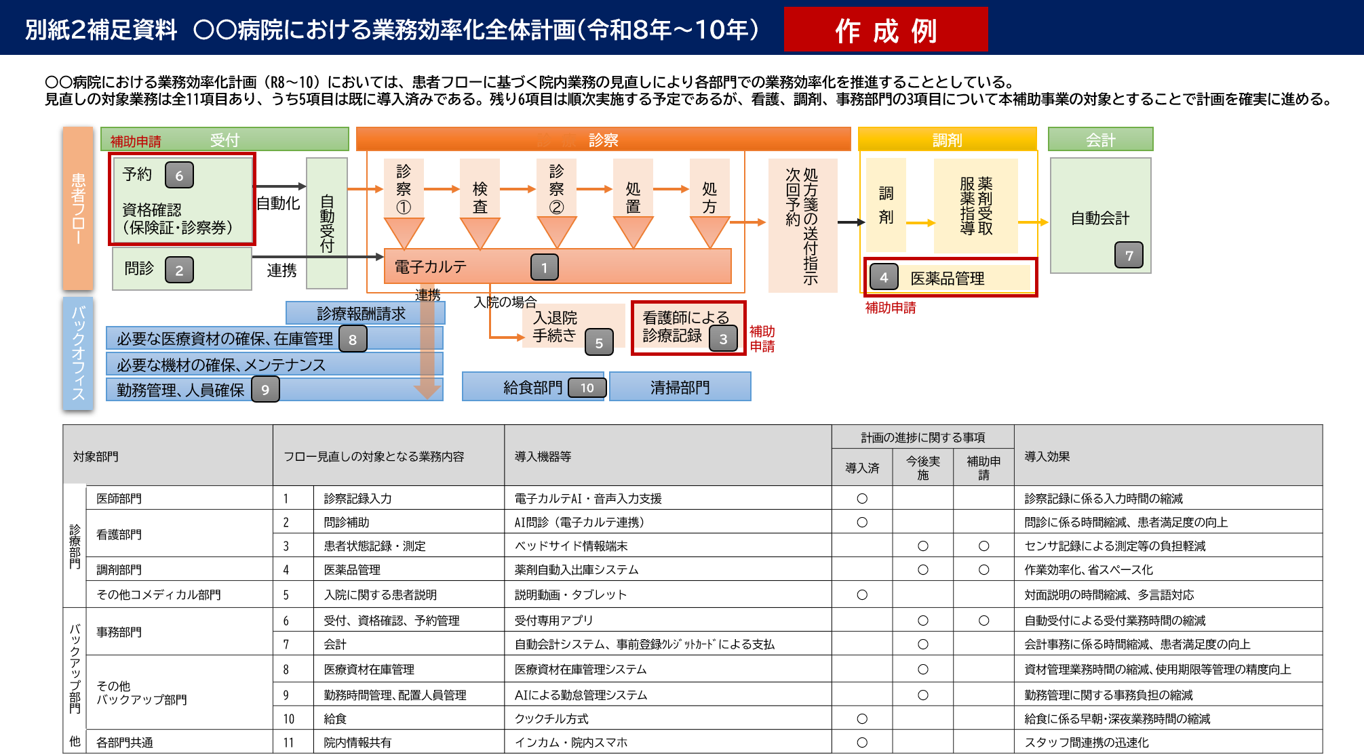
別紙２補足資料「業務効率化全体計画」は、別紙２「業務効率化計画」を補足する資料として作成すること。
以下の資料は作成例であり任意様式で作成してよい。ただし、以下の点に留意すること。
(1) 今回補助申請を行う取組が、病院全体の業務効率化計画の中でどのような位置付けにあるかを簡潔に記載すること。
(2) 業務フロー図により業務効率化の取組全体が分かるように図示すること。作成例はあくまで例示であり各病院の状況に合わせて作成すること。
(3) 病院として取り組む業務効率化計画の進捗状況（実施済/今後実施するもの/補助申請するもの）が分かるように、部門ごとに記載すること。
(4) 部門は「医師部門」「調剤部門」「看護部門」「その他コメディカル部門」「事務部門」「その他のバックアップ部門」の分類とすること。（必要に応じて追加しても良い）
(1) 計画における位置づけの記載例
(2) 業務フロー図の記載例
(3)及び(4) の記載例

Slide 2
別紙２補足資料 ○○病院における業務効率化全体計画（令和8年～10年）
作 成 例
○○病院における業務効率化計画（R8～10）においては、患者フローに基づく院内業務の見直しにより各部門での業務効率化を推進することとしている。
見直しの対象業務は全11項目あり、うち5項目は既に導入済みである。残り6項目は順次実施する予定であるが、看護、調剤、事務部門の3項目について本補助事業の対象とすることで計画を確実に進める。
患者フロー
補助申請
受付
診察
調剤
会計
診 療
予約
資格確認
（保険証・診察券）
自動受付
診 察 ①
検 査
診 察 ②
処 置
処 方
調 剤
薬剤受取
服薬指導
6
処方箋の送付指示
次回予約
自動化
自動会計
問診
連携
電子カルテ
7
2
1
4
連携
医薬品管理
入院の場合
補助申請
バックオフィス
診療報酬請求
入退院
手続き
看護師による
診療記録
8
3
補助
申請
必要な医療資材の確保、在庫管理
5
必要な機材の確保、メンテナンス
9
給食部門
清掃部門
勤務管理、人員確保
10
対象部門 |  | フロー見直しの対象となる業務内容 |  | 導入機器等 | 計画の進捗に関する事項 |  |  | 導入効果
 |  |  |  |  | 導入済 | 今後実施 | 補助申請
診療部門 | 医師部門 | 1 | 診察記録入力 | 電子カルテAI・音声入力支援 | ○ |  |  | 診察記録に係る入力時間の縮減
 | 看護部門 | 2 | 問診補助 | AI問診（電子カルテ連携） | ○ |  |  | 問診に係る時間縮減、患者満足度の向上
 |  | 3 | 患者状態記録・測定 | ベッドサイド情報端末 |  | ○ | ○ | センサ記録による測定等の負担軽減
 | 調剤部門 | 4 | 医薬品管理 | 薬剤自動入出庫システム |  | ○ | ○ | 作業効率化、省スペース化
 | その他コメディカル部門 | 5 | 入院に関する患者説明 | 説明動画・タブレット | ○ |  |  | 対面説明の時間縮減、多言語対応
バックアップ部門 | 事務部門 | 6 | 受付、資格確認、予約管理 | 受付専用アプリ |  | ○ | ○ | 自動受付による受付業務時間の縮減
 |  | 7 | 会計 | 自動会計システム、事前登録ｸﾚｼﾞｯﾄｶｰﾄﾞによる支払 |  | ○ |  | 会計事務に係る時間縮減、患者満足度の向上
 | その他 バックアップ部門 | 8 | 医療資材在庫管理 | 医療資材在庫管理システム |  | ○ |  | 資材管理業務時間の縮減、使用期限等管理の精度向上
 |  | 9 | 勤務時間管理、配置人員管理 | AIによる勤怠管理システム |  | ○ |  | 勤務管理に関する事務負担の縮減
 |  | 10 | 給食 | クックチル方式 | ○ |  |  | 給食に係る早朝・深夜業務時間の縮減
他 | 各部門共通 | 11 | 院内情報共有 | インカム・院内スマホ | ○ |  |  | スタッフ間連携の迅速化

